Slide 1
從入門到設計程式
CSIE105A sheep TA/SA

Slide 2
目錄
Chap.0 上路須知
Chap.1 認識類別
Chap.2 設計類別
Chap.3 陣列介紹
Chap.4 交換與排序
Chap.5 字串與字串建構者
Chap.6 函式設計
Chap.7 其他

Slide 3
Chap.0 上路須知

Slide 4
打程式的原則
第一步 先有Idea
第二步 Think解決問題的方法
第三步 Write程式

Slide 5
程式組成
資料結構
Data Structures
演算法
Algorithms
程式
Program
＋
＝
內部提供的函式庫
或是自己撰寫的函式
搭配自己本身基本的程式能力
解決問題的方法

Slide 6
程式組成例子
題目：給你任一個整數，求質因數有哪些？
1 先思考演算法：
第一步→先求出該數的因數
第二步→再判斷求出的因數是否是質數
2 再思考程式需要用到什麼：
判斷、迴圈
3 然後開始撰寫～

Slide 7
Java程式介紹
Java是一種物件導向的高階語言
所以在撰寫程式的時候，往往都要宣告類別
而類別內部可以撰寫函式進行想要的工作
類別
函式
變數

Slide 8
Java程式介紹
在Java中，要撰寫主程式需要擁有主要類別與函式
主要類別
{
主要函式(……)
{
……
}
}

Slide 9
Java程式介紹
這個意思表示 公開的主要類別名稱為Main
public class Main
{
……
}

Slide 10
Java程式介紹
Static表示靜態，如果執行其他函式並不會影響主程式執行的順序，會先存在記憶體當中之後繼續執行。
public class Main
{
公開 靜態 沒有回傳值的主程式
public static void main(String[] args)
{
……
}
}

Slide 11
Chap.1 認識類別

Slide 12
類別
之前都是在函式中撰寫程式，現在試著了解其他
public class Main
{
public static void main(String[] args)
{
……
}
}

Slide 13
在類別中撰寫程式
注意Global與Instance的差別
public class Main
{
//這裡宣告的變數，類別內的函數皆可用
public static void main(String[] args)
{
//這裡宣告的變數，只有此函數可用
}
}

Slide 14
類別中的成員
在主要類別內，宣告的變數與函數皆須宣告成靜態
才可以被主要函式呼叫資料
public class Main
{
public static int t = 0;
public static int fib(int n)
{……}
public static void main(String[] args)
{……}
}

Slide 15
類別中的成員
非主要類別，則不須加上靜態
public class Color
{
int red = 0;
int green = 122;
int blue = 255;
public Color(……){……}
}

Slide 16
Chap.2 設計類別

Slide 17
類別與設計
其實類別最核心的就是設計
該如何去設計一個類別才可使程式看起來更完美
更容易讓大家看懂程式到底是在做什麼
尤其是高階語言中的物件導向概念更是重要
在設計類別前，可先好好思考如何設計
設計的好，就是漂亮的程式

Slide 18
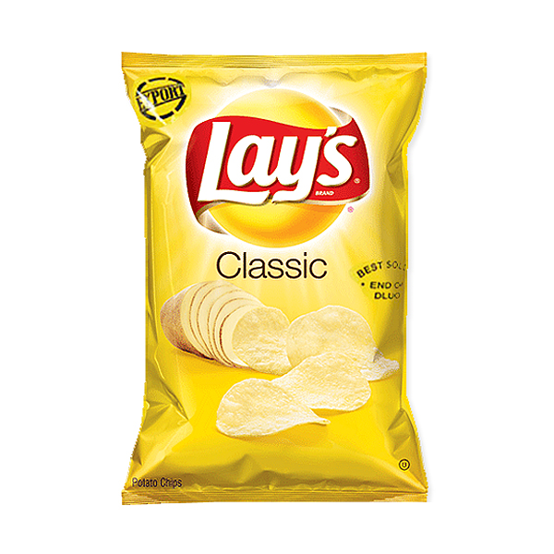

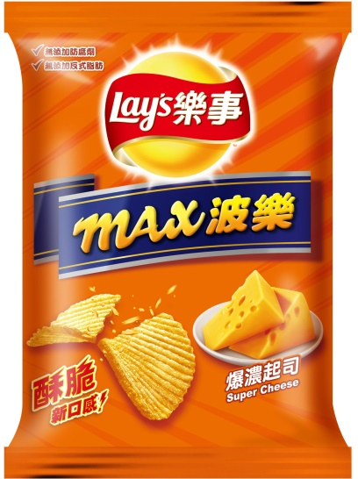
類別與設計
ＯＯＰ強調設計類別以產生相似特性的物件
物件A
物件B
物件C
類別

Slide 19
類別與設計
假如你要設計的是糖果，那你應該思考它的特性
他有：顏色、內含物、形狀、價格等等
經過這麼多分析後，你就可以開始設計了！

Slide 20
類別與設計
設計一個屬於自己的糖果
class Candy //通常類別第一個字大寫
{
String color = “red”;
String include = “chocolate”;
String shape = “ball”;
int price = 5;
}

Slide 21
類別與設計
設計完後，就可以在主要函數產生糖果了！
Candy candy = new Candy();
我要知道糖果的顏色，我就：
String c = candy.color; // 點，代表的
我想知道價格，我就：
int p = candy.price;
是不是很簡單呢？

Slide 22
類別與設計
你也可以修改物件內的變數
Candy candy = new Candy();
candy.color = “blue”;
candy.price = 1;

Slide 23
類別與設計
你也可以自行生成好多個物件
Candy candy1 = new Candy();
Candy candy2 = new Candy();
……
但是這些生成出來的物件，特性都是一樣的
每產生一次物件就要寫很多行來修改
是不是很麻煩？

Slide 24
建構值的設計
於是建構函數就這麼出現了！
Constructor （建構值／建構元／建構函數）
只要每產生出物件，建構值就會馬上被呼叫
它主要在程式中，是擔任初始化的角色
經過建構值的初始化，物件才會正式被產生

Slide 25
建構值的設計
事實上，沒有寫建構值的類別
程式會自動補上空的建構值
class Candy
{
String color = “red”;
String include = “chocolate”;
String shape = “ball”;
int price = 5;
public Candy() { }
}

Slide 26
建構值的設計
撰寫建構值的時候，需思考哪些變數需要被初始化
例如：設計的糖果只有顏色和形狀會不相同
那你的建構值就只需要放入這２個進行初始化
public Candy(String c,String s)
{
color = c;
shape = s;
}

Slide 27
建構值的設計
最適當的寫法如下：
public Candy(String color,String shape)
{
this.color = color;
this.shape = shape;
}
this表示類別裏面的變數

Slide 28
建構值的設計
當你撰寫完建構值時，空的建構值就會馬上消失
如果你希望無參數的建構值也要用到的話
可以呼叫已經寫好的建構值，是不是更方便呢？：
public Candy()
{
this(“black”,”square”);
}
public Candy(String color,String shape)
{
this.color = color;
this.shape = shape;
}

Slide 29
建構值的設計
於是糖果的程式碼幾乎是完成了
class Candy
{
String color = “red”;
String include = “chocolate”;
String shape = “ball”;
int price = 5;
public Candy()
{
this(“black”,”square”);
}
public Candy(String color,String shape)
{
this.color = color;
this.shape = shape;
}
}

Slide 30
建構值的設計
主程式可依照自己的需求生產出物件
若不知道要給什麼條件，無須提供參數給建構值：
Candy candy1 = new Candy();
若已經知道要給予條件，就直接打入建構值內：
Candy candy2 = new Cnady(“red”,”ball”);

Slide 31
函數的設計
上面已經介紹完建構函數了
其實你也可以在類別中撰寫其他函數
例如：從1加到N的函數……

Slide 32
函數的設計
設計→從1加到N的函數
public static int sumToN(int N)
{
int sum = 0;
for(int i=1;i<=N;i++)
sum+=i;
return sum;
}
在主要類別內才需要加static

Slide 33
函數的設計
設計→從1加到N的函數 參數
public static int sumToN(int N)
{ 回傳值資料型態
int sum = 0;
for(int i=1;i<=N;i++)
sum+=i;
return sum;
} 回傳的變數

Slide 34
函數的設計
我們可以為Candy再設計函數
void addPrice(int n)
{
price+=n;
}
void addPrice()
{
price+=10;
}

Slide 35
函數的設計
class Candy //類別更具完整性了
{
String color = “red”;
String include = “chocolate”;
String shape = “ball”;
int price = 5;
public Candy()
{
this(“black”,”square”);
}
public Candy(String color,String shape)
{
this.color = color;
this.shape = shape;
}
void addPrice(int n)
{
price+=n;
}
void addPrice()
{
price+=10;
}
}

Slide 36
多載
你一定會問，為什麼可以新增２個相同名稱的函數
因為程式提供多載 ( Overloading ) 的功能
同樣的函數提供多種的參數形式
可以根據自己的需求，來呼叫要用的形式
void addPrice(int n){…}
void addPrice(){…}

Slide 37
多載
舉例來說：
１＞
int n = sc.nextInt(); //輸入十進位的整數
２＞
int r = 8; //輸入基底
int n = sc.nextInt(r); //將r進位轉成十進位後放入

Slide 38

多載
在oracle官方提供的API可查詢類別中多載的函數
以剛剛的例子來說，可以查到：
回傳值 函數

Slide 39
物件的使用
請注意！物件與基本資料型態的使用方式並非相同
舉例：
１＞基本資料型態
Int a = 10;
Int b = 12;
a = b;
b = 50;
此時，a是12，b是50

Slide 40
物件的使用
２＞物件（Reference）
String a = “cat”;
String b = “dog”;
a = b;
b = “mouse”;
此時，不可將物件的值作為一般的解讀
須根據參考位置來做判斷
（之後會提到字串並非基本資料型態）

Slide 41
References
第一步
cat
a
dog
b

Slide 42
References
第二步 b將b指向的位址給a
（即References參考位置）
cat
a
dog
b

Slide 43
References
第三步 b=“mouse”不會是將dog的值改掉
而是程式new一個String的物件叫mouse
然後才會將mouse的References傳給b，指向它

Slide 44
References
第三步
mouse
cat
a
dog
b

Slide 45
References
第四步 而cat將會是被懸浮的物件 之後會被Java垃圾車自動載走（Garbage collection）
Note：並非所有程式語言都擁有這樣的機制
像C語言就要自己手動分配，否則空間會爆炸
dog
cat
a
mouse
b

Slide 46
References
不懂程式語言的特性可能會覺得上面的事情很神奇
但是只要知道Java具有References的特性
以後發生類似的狀況就能很快的解讀出狀況
接下來就來介紹程式在呼叫函數時的其他特性

Slide 47
呼叫
程式語言大概會有以下３個特性：
１＞Call by Value 傳值
傳遞相同的值，但不包含位址
２＞Call by Reference 傳參考位址
高階語言幾乎具有的特性，將物件都視為參考
傳遞值的參考位址
３＞Call by Address 傳位址
傳遞指標本身的內容

Slide 48
Java的呼叫
補充：其實Java運作是call by value的程式語言
但是因為它具備有指標參考值，所以擁有References的功能，但是概念上還是call by value，並不會發生call by Reference的事情
而呼叫函數的時候，我們都默認Java具有：
Call by value與Call by Reference的事情發生
這一點常困擾初學者，都是References在搞鬼

Slide 49
Chap.3 陣列介紹

Slide 50
陣列
陣列在程式設計常被使用，是相當重要的東西
常被使用在大量儲存資料時，用上
可以將很多個變數放在一起，以方便使用
在高階語言中，可以宣告陣列物件，更方便使用
陣列是最基本且最常被使用的一種資料結構

Slide 51
一維陣列
首先我們先從一維陣列開始介紹
在Java，宣告陣列的方式是
<資料型態>[] <變數名稱> =
new <資料型態>[陣列大小] ;
例如：
int[] a = new int[6]; //陣列大小為6的陣列
為了滿足C語言使用者的習慣
Int[] a和int a[]都會被Java接受

Slide 52
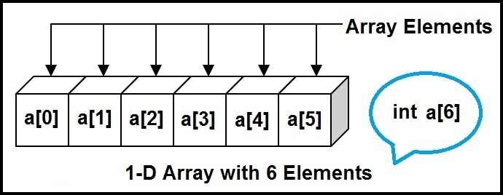
一維陣列
索引值是從0開始起跳的，所以：
陣列大小：size
索引值介於：0 ~ size-1

Slide 53
一維陣列
int[] a = new int[6];
a[0] = 0;//合法
a[1] = 0;//合法
a[5] = 0;//合法
a[6] = 0;//不合法

Slide 54
陣列的長度
呼叫陣列的長度可以提供迴圈遍歷整個陣列
int[] n = new int[100];
int size = n.length; //注意！不是n.length()
for(int i=0;i<size;i++)
{……}
其實也可以直接打在裡面
for(int i=0;i<n.length;i++)
{……}

Slide 55
陣列的長度
請注意，當陣列物件被產生後，大小是不可更改的
在Java，只要物件被產生，就不可以更改大小
只能該改內部的資料，長度是final的，不可更改

Slide 56
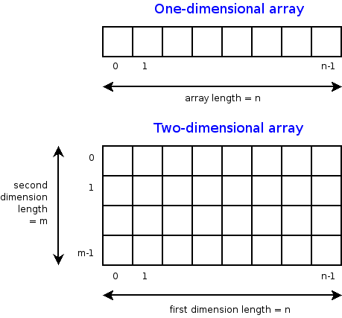
二維陣列
二維陣列只是增加維度
宣告方式與一維陣列差不多
如：int[][] a = new int[4][3];

Slide 57
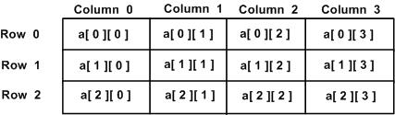
二維陣列
int[][] a = new int[4][3];
儲存方式如下：

Slide 58
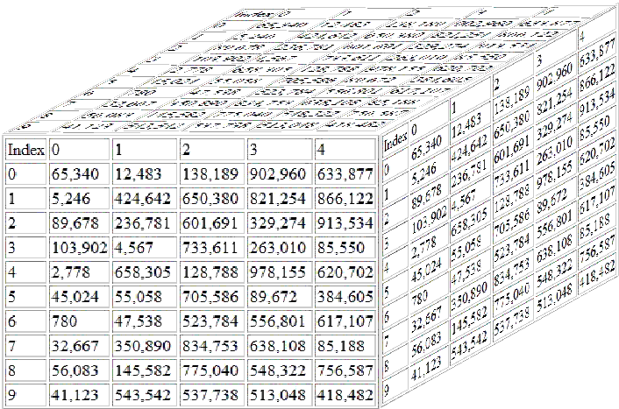
三維陣列
很少用到，通常二維陣列就能夠辦到大部分的事情

Slide 59
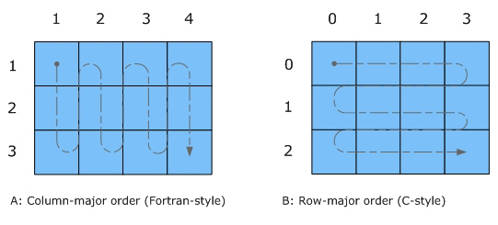
陣列的major
陣列視程式語言有分：
１＞row-major（行為主）
現在的程式語言以這個為主 如：C、Java
２＞column-major（列為主）

Slide 60
陣列的API
Java內部也提供實用的陣列類別演算法
位於 java.util.Arrays，import之後即可使用
裡面有非常多實用的方法，可以減少程式撰寫量
例如：
Arrays.copyOf 複製陣列
Arrays.equals 比較兩個陣列是否相等
Arrays.fill 通常用於陣列初始化
Arrays.sort 排序陣列

Slide 61
陣列的複製
如果要把陣列複製到另外一個陣列
可以使用以下兩種方式：
１＞System.arraycopy
位於java.lang.System的方法
２＞Arrays.copyOf
位於java.lang.Arrays的方法

Slide 62
陣列的複製
System.arraycopy （沒有回傳值 void）
它的函數為：
會由原始（source）到目標陣列（destination）

Slide 63
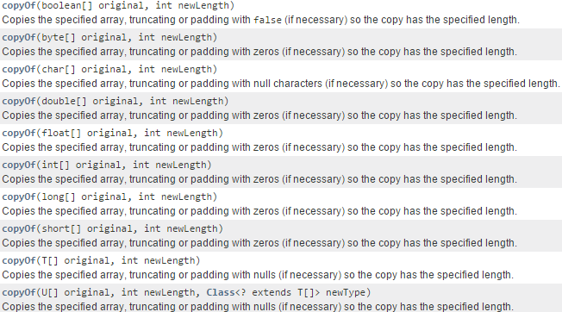
陣列的複製
以下是Arrays.copyOf的多載函式

Slide 64
陣列的排序
一般來說要自己寫一個演算法來排序
但是API中的Arrays類別提供好用的method
你可以不用撰寫一長串的排序程式
假設要被排序的陣列是n：
Arrays.sort(n);
這樣就排序好了，有沒有很方便呢？

Slide 65
陣列的排序
補充：
早期的Java是使用merge Sort搭配Insertion Sort
這種搭配能使排序速度達到最大化
但是之後改成了雙基準點的快速排序法
每個程式語言也都有不一樣的內建方法
像C++所使用的排序法是Intro Sort
詳細內容請參考Java API 有更清楚的介紹唷～
下一章將會開始介紹排序

Slide 66
物件陣列化
物件也可以宣告成陣列
例如：
Candy[][] candy = new Candy[6][8];

Slide 67
Chap.4 交換與排序

Slide 68
比較
比較不管是真實世界還是電腦世界都是重要的
因為人是愛比較的生物，所以必須要了解比較
比較完東西之後，必須做出適當的動作
例如：判斷完值，之後交換
以下會介紹如何交換數字

Slide 69
交換
在程式中，要如何交換２個數呢？
以下是錯誤示範：
int a = 3;
int b = 4;
a=b;
b=a;
這樣做的話，a和b都是4，那要怎麼做呢

Slide 70
交換
１＞暫存交換法
利用暫存用的變數來達成交換
２＞運算交換法
利用兩數運算來達成交換
３＞XOR交換法
將２數變成二進位進行運算達成交換

Slide 71
交換
１＞暫存交換法
步驟１：
a
b
t

Slide 72
交換
１＞暫存交換法
步驟２：
a
b
a

Slide 73
交換
１＞暫存交換法
步驟３：
b
b
a

Slide 74
交換
１＞暫存交換法
步驟４：
b
a
a

Slide 75
交換
１＞暫存交換法
int a = 3;
int b = 4;
int t;
t=a;
a=b;
b=t;

Slide 76
交換
２＞運算交換法
這個方法又分成２種方式
第一種：加減交換法
第二種：乘除交換法
通常很少人用此法，因為很容易就會overflow

Slide 77
交換
第一種：加減交換法
int a = 3;
int b = 4;
a = a+b;
b = a-b;
a = a-b;

Slide 78
交換
第二種：乘除交換法
int a = 3;
int b = 4;
a = a*b;
b = a/b;
a = a/b;

Slide 79
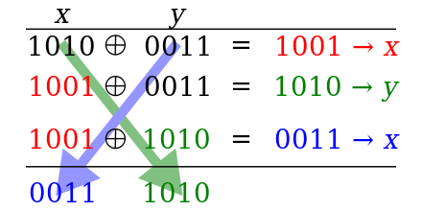
交換
３＞XOR交換法
這個方法是用位元運算來達成交換
又稱為XOR交換演算法
在Java，XOR的運算子是^
int a = 3;
int b = 4;
a = a^b;
b = a^b;
a = a^b;

Slide 80
交換
３＞XOR交換法
如果搭配真值表運算的話，可以輕鬆推出結果
步驟 | 執行程式 | 變數a | 變數b
0 | 初始 | a | b
1 | a = a ⊕ b | a ⊕ b | b
2 | b = a ⊕ b | a ⊕ b | (a ⊕ b) ⊕b =a ⊕ ( b ⊕ b ) =a ⊕ 0 =a
3 | a = a ⊕ b | (a ⊕ b) ⊕ a =(a ⊕ a )⊕ b = 0 ⊕ b =b | a

Slide 81
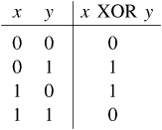
交換
３＞XOR交換法
XOR的真值表：
口訣： 奇數個１就是１
偶數個１就是０

Slide 82
排序
有了交換的概念之後，就能排序一串數字囉～
試著撰寫一個程式，將陣列的數從小到大排序

Slide 83
排序演算法
排序在計算機科學中，有很多奇奇怪怪的方法
每種排序法都有自己的特色，並沒有最好的演算法
需要視使用時間來使用適當的演算法
但是也是有無意義、不穩定等等的排序法
不過最常見的大概是這些： 時間複雜度
氣泡排序法（~雞尾酒排序法） O(n²)
插入排序法 O(n²)
選擇排序法 O(n²)
快速排序法 O(nlogn)

Slide 84
排序演算法
一般來說，最穩定也最適當的排序演算法
時間複雜度通常是O(n log n)
這裡也要再次強調，排序要看情況使用演算法
並沒有最好的演算法，只有最適合的演算法
但是以下我們只介紹簡單的排序法
這裡要介紹的排序法是氣泡排序法

Slide 85

氣泡排序法
氣泡排序法的秘訣就是鄰近的數兩個交換：
第一步 手比ya
第二步 手往後翻
（repeat）

Slide 86
氣泡排序法
int[] n = new int[]{6,4,7,8,3,2,1,6,8,9}; //陣列範例
for(int i=1;i<n.length;i++)
{
for(int j=n.length-1;j>=i;j--)
{
if(n[j-1]>n[j])
{
n[j] =n[j]^n[j-1];
n[j-1]=n[j]^n[j-1];
n[j] =n[j]^n[j-1];
}
}
}

Slide 87
氣泡排序法
如果要檢查陣列是否被排序的話
除了用迴圈輸出所有元素之外，也可以用API
Arrays類別裡面提供的method
System.out.println( Arrays.toString(n) );
輸出：
[1, 2, 3, 4, 6, 6, 7, 8, 8, 9]

Slide 88
氣泡排序法
如果你還是不懂什麼是氣泡排序法的話，沒關係
下面這個影片可以告訴你是怎麼排序的：
https://www.youtube.com/watch?v=lyZQPjUT5B4

Slide 89
氣泡排序法的過程
藍色代表已經排好序的數值
因為很像泡泡一直往上面（右邊）擠過去
所以才會叫做氣泡排序法
a[0]
a[1]
a[2]
a[3]
a[0]
a[1]
a[2]
a[3]
a[0]
a[1]
a[2]
a[3]
a[0]
a[1]
a[2]
a[3]

Slide 90
排序法
如果你一時想不出怎麼寫排序法，你也可以直接寫這種最直接的排序法：
for(int i=0;i<n.length;i++)
{
for(int j=0;j<n.length;j++)
{
if(n[i]>n[j])
{
n[i] =n[i]^n[j];
n[j] =n[i]^n[j];
n[i] =n[i]^n[j];
}
}
}

Slide 91
奇葩的排序演算法
名稱 時間複雜度
Bogo sort O(n!)
以亂數來完成排序
Stupid sort O(n³)
號稱比人類自己排序還慢
Stooge sort O(n^{log3/log1.5})
用遞迴來排序，又稱三個臭皮匠排序法

Slide 92
排序演算法影片欣賞
１５種的排序法影片：https://www.youtube.com/watch?v=kPRA0W1kECg
視情況來選擇排序法的原因：
https://www.youtube.com/watch?v=ZZuD6iUe3Pc

Slide 93
陣列的排序
API中的Arrays類別提供好用的method
你可以不用撰寫一長串的排序程式
假設要被排序的陣列是n：
Arrays.sort(n);
檢查也可以使用Java API的方法：
System.out.println( Arrays.toString(n) );

Slide 94
Chap.5 字串與字串建構者

Slide 95
字串
字串可能在你學習變數宣告的時候就學到了
但是你一定會有一些疑惑：
１＞為什麼字串的S要大寫？
２＞為什麼不能當一般變數使用？
３＞為什麼宣告字串會用到new？
……
接下來將會從頭開始介紹字串

Slide 96
變數差異
基本資料型態（primitive data type）
例如：int、double、char……
物件資料型態（References）
例如：String、Integer、Double ……
沒錯，String不是基本資料型態

Slide 97
字串宣告
字串的標準宣告方式：
String s = new String(“”);
看到new，就是根據建構值的建構後，產生物件

Slide 98
字串宣告
用物件的時候，盡量避免只用運算子 = 來初始化
String s = “”;
注意對物件來說
等號相當於改變參考位址
所以指向的物件會改變，而非改變原本的值

Slide 99
字串的資料
如果你想更改字串內的資料
你只能另外產生一個物件，並將參考位址指向它
String s = new String(“Yo~”); //已經產生
s = new String(“”); //改指標同於改資料

Slide 100
字串的資料
Yo~
s
懸浮的物件會被Java垃圾車載走

Slide 101
字串的資料
對字串來說，用運算子 + 就相當於是鏈結在一起
例如：
String a = new String(“I want to … ”);
a = a+”sleep”;
這樣a會變成：I want to … sleep
事實上是鏈結，也並非改內部的值……

Slide 102
字串的資料
a
eat something~
I want to …

Slide 103
字串的資料
對字串來說，用運算子 + 就相當於是鏈結在一起
例如：
String a = new String(“I want to ”);
a = a+”…”;
String b = new String(“eat something~”);
String result = a+b;
這樣a和b就合在一起是一句了

Slide 104
字串的資料
…
result
I want to
a
eat something~
b
因為都是獨立的，所以互相不會影響到彼此的值

Slide 105
字串的比較
你知道嗎？要如何判斷２個字串是否相同？
舉例：
String s1 = “123”;
String s2 = “123”;
謎：我知道我知道～
if(s1==s2)
System.out.println(“相等”);
else
System.out.println(“不相等”);

Slide 106
字串的比較
String s1 = “123”;
String s2 = “123”;
if(s1==s2)
System.out.println(“相等”);
else
System.out.println(“不相等”);
上面會輸出什麼呢？是相等嗎？
答案是：不相等 （什麼！？

Slide 107
字串的比較
原因很簡單，如果你已經有上面Reference的一些背景知識熟悉的話，大概知道為什麼
對物件來說，運算子的運算都是跟Reference相關
所以你比較的是什麼？知道了嗎？
答案在下一頁喔，再想一下～

Slide 108
字串的比較
因為運算子等號他比較的是物件的參考位址
也就是說，這２個物件是不是指向同一個參考位址
但是很明顯的，這２個物件都是額外new出來的
所以是２個不相關的物件～
123
s1
123
s2

Slide 109
字串的比較
那．．．要怎麼比較２個字串是否相等呢？
你可以：
１＞跑迴圈取出字元慢慢比較
２＞用API的method equals()

Slide 110
字串的比較
１＞跑迴圈取出字元慢慢比較
//確保不會拋出IndexOutOfBoundException異常
Int size = Math.min(s1.length(),s2.length());
boolean isEquals = true;
for(int i=0;i<size;i++){
if(s1.charAt(i)!=s2.charAt(i)){
isEquals = false;
break;
}
}
if(isEquals)
System.out.println(“相等”);
else
System.out.println(“不相等”);

Slide 111
字串的比較
２＞用API的method equals()
if(s1.equals(s2))
System.out.println(“相等”);
else
System.out.println(“不相等”);
是不是很快呢？

Slide 112
字串的method
Java API提供字串很多不錯的method可以用
比較重要一定要知道的如下：
回傳型態 | 方法名稱與描述
char | charAt(int index)：取出字串中的第i個字元
boolean | contains(CharSequence s)：該字串中是否包含字串s
boolean | equals(Object o)：判斷兩個字串是否相等
int | length()：回傳字串的長度
String | substring(int begin,int end)：回傳子字串
int | indexOf(String s)：尋找找到的字串，回傳索引值 但是只會回傳先找到的字串，找不到就回傳-1

Slide 113
字串的疑問
你一定會問，可是我如果必須要更改字串內的資料
該怎麼做呢？
接下來，讓我來跟你鄭重的介紹
StringBuffer與StringBuilder

Slide 114
字串家族
名稱 推出時間 執行速度
String 字串 Java SE2 慢
StringBuffer 字串緩衝 Java SE2 中
StringBuilder 字串建構者 Java SE5 快
StringBuffer與StringBuilder的優點在
他不僅可以增加與修改字串
而且速度也比String快很多

Slide 115
字串建構者
StringBuilder使用方式與字串差不多
只是他的型態不是String，而是StringBuilder
所以你不能：
StringBuilder sb = “123”;
StringBuilder sb = new String(“123”);
你要這樣：
StringBuilder sb = new StringBuilder(“123”);

Slide 116
字串建構者
要加字串、整數、字元等變數 需使用method
例如：
StringBuilder sb = new StringBuilder(“”);
sb.append(123);
sb.append(“yo~”);

Slide 117
字串建構者
如果要刪除第?個字元，可以用：
StringBuilder sb = new StringBuilder(“”);
sb.append(123456);
sb.deleteChatAt(0);
sb.deleteChatAt(2);
裡面放索引值

Slide 118
字串建構者
如果你希望讓某一個字串反轉過來
其實你可以借助StringBuilder的method輕鬆辦到
String s = "12345";
StringBuilder sb = new StringBuilder(s);
sb.reverse();
s = sb.toString(); // StringBuilder轉成String

Slide 119
字串建構者的method
StringBuilder在字串修改上，扮演很重要的角色
以下是較重要的method：
回傳型態 | 方法名稱與描述
StringBuilder | append(?)：加入資料於後面
StringBuilder | insert(int offset , ?)：從哪裡插入資料
StringBuilder | delete(int start,int end)：刪除一個片段
StringBuilder | deleteCharAt(int index)：刪除第幾個字元
StringBuilder | reverse()：反轉整個StringBuilder
String | substring(int begin,int end)：回傳子字串
String | toString()：轉成字串

Slide 120
字串建構者的method
StringBuilder也有和String相同的method可以用
回傳型態 | 方法名稱與描述
char | charAt(int index)：取出字串中的第i個字元
boolean | contains(CharSequence s)：該字串中是否包含字串s
boolean | equals(Object o)：判斷兩個字串是否相等
int | length()：回傳字串的長度
String | substring(int begin,int end)：回傳子字串
int | indexOf(String s)：尋找找到的字串，回傳索引值 但是只會回傳先找到的字串，找不到就回傳-1

Slide 121
Chap.6 函式設計

Slide 122
函式介紹
將一個解決問題的方法（演算法）
包裝成一個函式，是在程式中很常見的事情

Slide 123
函式介紹
例如主程式如下：
喝（water）;
吃（rice）;
收拾（餐具）;

Slide 124
函式介紹
設計一個函式給予起始和結束的數字累加的結果
例如：1~10 = 55
首先先給函式取名字，再放置參數
這個函式是放置在主程式用的：
count( from , to );

Slide 125
函式介紹
再來設計你專屬的函式：
public static int count(int from,int to)
{
//裡面放 解決問題的程式
}
注意：void不用return

Slide 126
函式介紹
你可以想像寫函式的時候就像是在寫主程式一樣
參數是已經放進去的變數，不用再宣告
public static int count(int from,int to)
{
int sum = 0;
for(int i=from;i<=to;i++)
sum+=i;
return sum;//最後回傳結果，型態是int
}

Slide 127
函式介紹
寫完函式之後，你就可以根據你的需求
彈性的呼叫函式來撰寫主程式囉～
例如：
int a = count(1,10);
int b = count(15,100);

Slide 128
函式介紹
如果你想要在函式只做輸出的功能：
public static void count(int from,int to)
{
int sum = 0;
for(int i=from;i<=to;i++)
sum+=i;
System.out.println(sum);
}

Slide 129
函數的設計
設計→從1加到N的函數 參數
public static int sumToN(int N)
{ 回傳值資料型態
int sum = 0;
for(int i=1;i<=N;i++)
sum+=i;
return sum;
} 回傳的變數

Slide 130
函式介紹
判斷質數的例子：
public static boolean isPrime(int n)
{
for(int i=2;i<=Math.sqrt(n);i++)
{
if(n%i==0)
return false;
}
return true;
}

Slide 131
函式介紹
還不懂？多看幾個別人寫的例子你就懂了
你可以多去網路上搜尋別人寫的函式
再試著去撰寫，寫不出來就表示觀念不夠好
先去看書或是網路上了解基本架構再撰寫

Slide 132
Chap.7 其他

Slide 133
三元運算子
可以用三元運算子來縮短程式的行數
例如：
if(a>b)
a = b;
else
a = 100;
可以變成：
a = (a>b)?b:100;

Slide 134
for each
For each是在Java SE5之後提供的編譯器蜜糖
提供開發者若又取出元素，不用再打長長的字
只需要打出從哪裡取出，變數該取什麼即可
目前支援Array和Java Collection Framework使用
for(變數宣告：取出的來源)
{
//輸出變數
}

Slide 135
for each
例如：
int[] n = {1,2,3,4};
int sum = 0;
for(int i:n)
sum+=i;

